Slide 2
অধ্যায়ঃ ২য়
সময় : ৪০ মি.
তারিখ : ০০/০০/২০১7 ইং।
মোঃ হজরত আলী
সহকারী শিক্ষক (আইসিটি)
পুনট বালিকা উচচ বিদ্যালয়
কালাই, জয়পুরহাট।
মোবাইল নং ০১৭১৪৬৭৭৬৩৪ , E-mail: hazrat.joypurhat@gmail.com

Slide 3
শিখনফল
পাঠ শেষে শিক্ষার্থীরা যা শিখতে পারবে-
সফটওয়্যার কী ও কত প্রকার বলতে পারবে ?
সফটওয়্যার ইনস্টল করার পূর্বে প্রয়োজনীয় বিষয়গুলি ব্যাখ্যা করতে পারবে ?
vlc mediaplayer সফটওয়্যার ডাউনলোড এবং ইনস্টল করার পদ্ধতি বর্ণনা করতে পারবে।

Slide 4
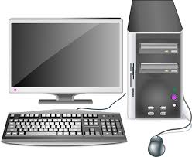
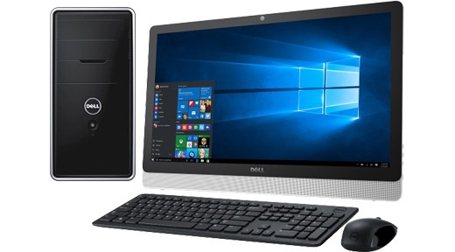
দুইটি ছবি’র মধ্যে পার্থক্য কী বল!
কম্পিউটার সচল করতে কী প্রয়োজন ?
সফটওয়্যার
১ম কম্পিউটার সচল এবং ২য় কম্পিউটার অচল বা বন্ধ।

Slide 5
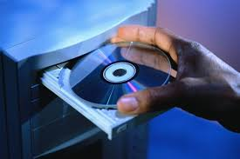
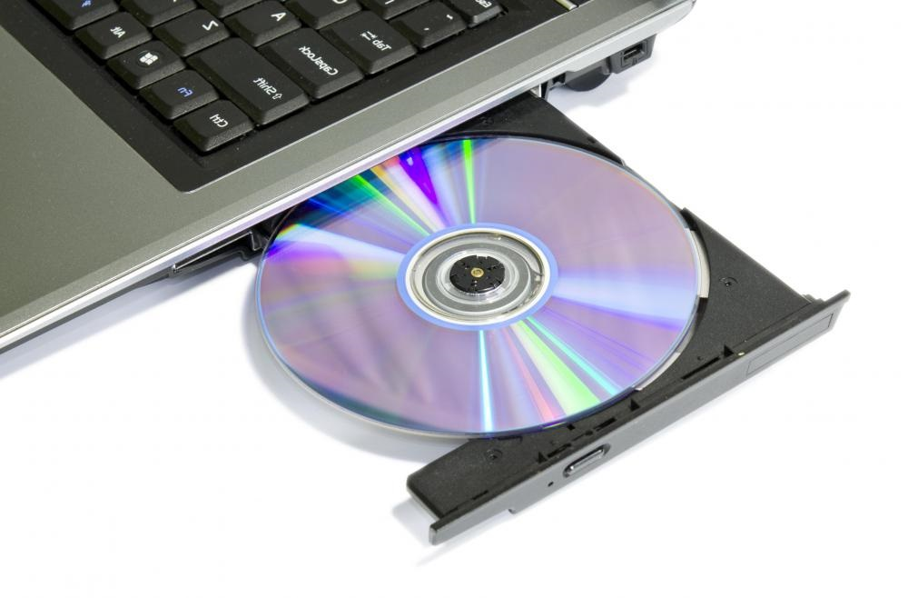
“সফটওয়্যার ইনস্টল”

Slide 6
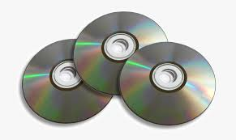
কম্পিউটারের হার্ডওয়্যারগুলিকে সচল বা কাজের উপযোগী করার জন্য যে সকল প্রোগ্রাম বা প্রোগ্রাম সমষ্টি ব্যবহার হয় তাকে সফটওয়্যার বলে।
সফটওয়্যার দুই প্রকার। যথা-
অপারেটিং সিস্টেম সফটওয়্যার ও
অ্যাপ্লিকেশন সফটওয়্যার
সফটওয়্যার

Slide 7
একক কাজ
৩ মিনিট
সফটওয়্যার কী?
কম্পিউটারের হার্ডওয়্যারগুলিকে সচল বা কাজের উপযোগী করার জন্য যে সকল প্রোগ্রাম বা প্রোগ্রাম সমষ্টি ব্যবহার হয় তাকে সফটওয়্যার বলে।
সফটও্যার কত প্রকার ও কি কি?
সফটওয়্যার দুই প্রকার। যথা-
অপারেটিং সিস্টেম সফটওয়্যার ও
অ্যাপ্লিকেশন সফটওয়্যার

Slide 8
সফটওয়্যার ইনস্টল করার পূর্বে প্রয়োজনীয় বিষয় -
যে সফটওয়্যার ইনস্টল করা হবে তা যন্ত্রের হার্ডওয়্যার সাপোর্ট করে কিনা ;
ফাইলটি জরুরী কিছু কাজের কথা লেখা আছে কিনা পড়ে নিতে হবে ;
ইনস্টলেশনের সময় অন্য সকল কাজ বন্ধ আছে কিনা(বন্ধ না থাকলে অনেক সময় নতুন সফটওয়্যার ইনস্টল করতে সমস্যা করতে ঝামেলা হয়);
এন্টিভাইরাস সফটওয়্যার বন্ধ আছে কিনা; এবং
অপারেটিং সিস্টেম এডমিনিস্ট্রেটরের অনুমতি আছে কিনা (বিশেষ কোনো যন্ত্র ছাড়া প্রায় সব যন্ত্রেরই এ অনুমোদন দেওয়া থাকে )।

Slide 9
জোড়ায় কাজ
৫ মিনিট
সফটওয়্যার ইনস্টল করার পূর্বে প্রয়োজনীয় বিষয়গুলি লিখ ।

Slide 11
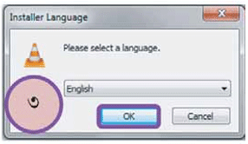
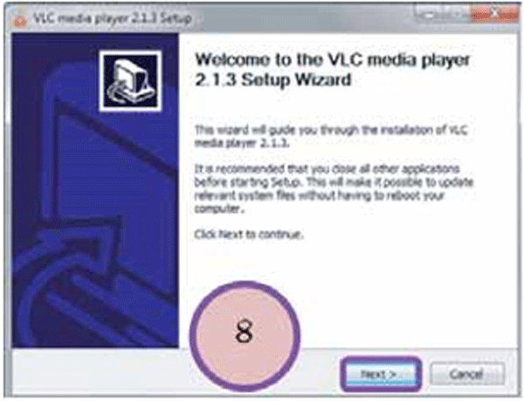
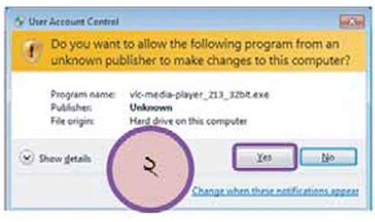
প্রথমে সফটওয়্যারের সেটআপ ফাইলে ডাবল ক্লিক করলে ইনস্টলেশন শুরু হবে
Click OK
Click Yes
Click Yes
Click Next

Slide 12
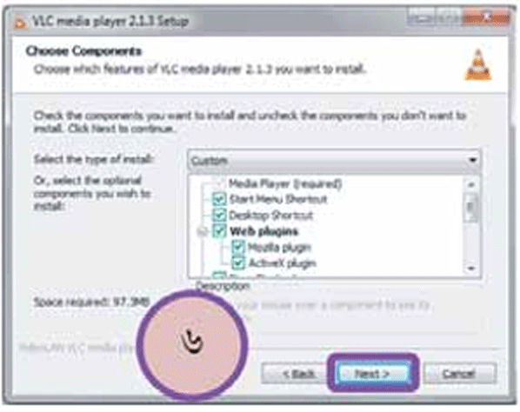
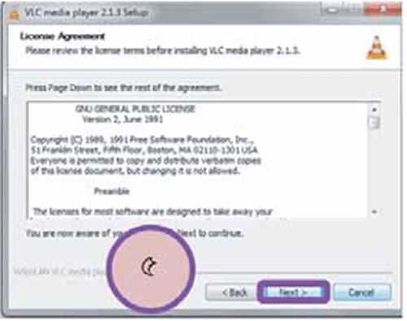
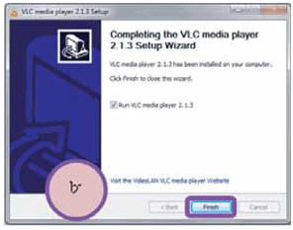
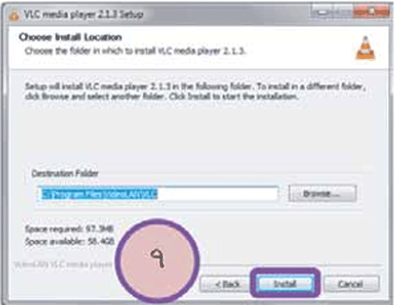
Click Finish
Click Install
Click Next
Click Next

Slide 13
১০ মিনিট
দলীয় কাজ
KMP player ইনস্টল কর।

Slide 14
মূল্যায়ন
৫ মিনিট
সফটওয়্যার কী?
কম্পিউটারের হার্ডওয়্যারগুলিকে সচল বা কাজের উপযোগী করার জন্য যে সকল প্রোগ্রাম বা প্রোগ্রাম সমষ্টি ব্যবহার হয় তাকে সফটওয়্যার বলে।
সফটওয়্যার কত প্রকার ও কী কী?
সফটওয়্যার দুই প্রকার। যথা-
অপারেটিং সিস্টেম সফটওয়্যার ও
অ্যাপ্লিকেশন সফটওয়্যার

Slide 15
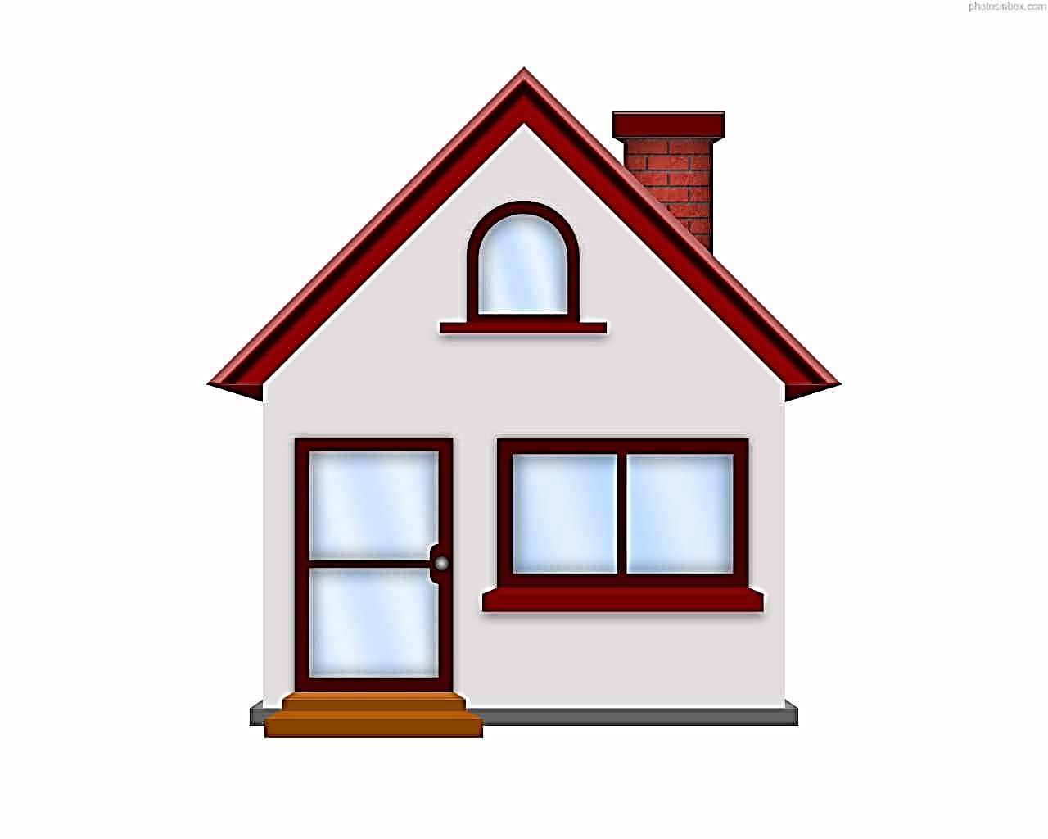
বাড়ির কাজ
কম্পিউটারে সফটওয়্যার ইনস্টলের
প্রয়োজনীয়তা লিখে আনবে।

Slide 16
সবাইকে

Slide 17
সবাইকে

